Slide 1
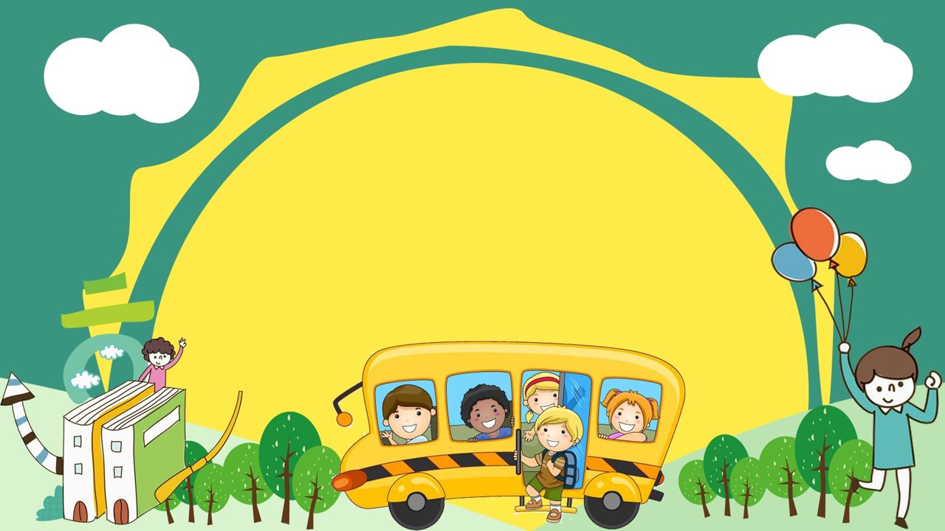
CHÀO MỪNG CÁC EM
ĐẾN VỚI BÀI HỌC NGÀY HÔM NAY!

Slide 2






TRÒ CHƠI
“TRUYỀN ĐIỆN
KHỞI ĐỘNG
200 + 300
= 500
500 + 100
= 600
400 - 100
= 300
600 - 400
= 200

Slide 3



Thứ tư ngày 23 tháng 3 năm 2022
Toán
Bài 89: Luyện tập chung

Slide 4


Slide 5


NỘI DUNG BÀI HỌC
1. Luyện tập
2. Vận dụng

Slide 6





LUYỆN TẬP
Bài 1. Tính
a)
432
257
192
406
994
770
+
+
-
598
689
?
?
224
?
b)
248
134
594
132
481
136
+
+
-
382
?
?
726
345
?

Slide 7


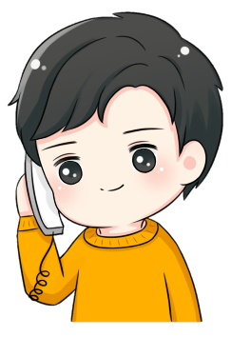
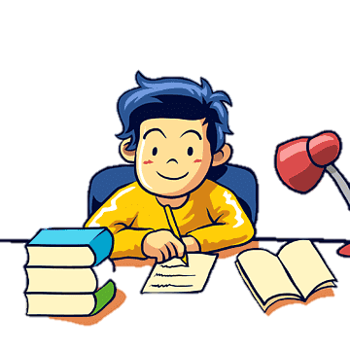

LUYỆN TẬP
Bài 2. Đặt tính rồi tính
249 + 128 859 – 295 175 – 64
172 + 65 171 – 8 360 - 170
249
128
377
171
8
163
175
64
111
172
65
237
859
295
564
360
170
190
+
-
-
+
-
-

Slide 8

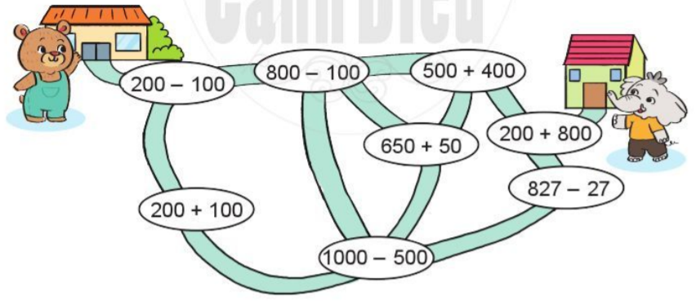

LUYỆN TẬP
Bài 3. Bạn Gấu phải đi qua các vị trí ghi phép tính có kết quả lần lượt là 100, 300, 500, 700, 900, 1000 để đến nhà bạn voi. Hãy chỉ đường giúp bạn Gấu.

Slide 9

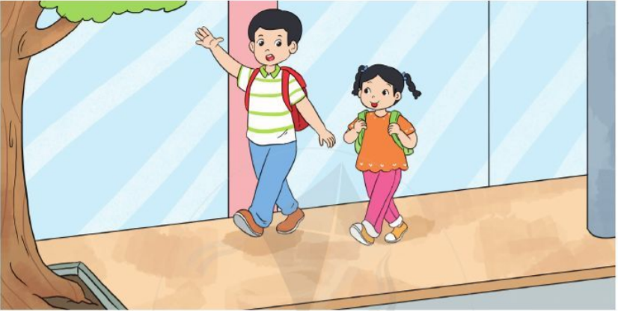
LUYỆN TẬP
Bài 4. Anh cao 145 cm, em thấp hơn anh 19 cm. Hỏi em cao bao nhiêu xăng-ti-mét?
Em cao số xăng-ti-mét là:
145 - 19 = 126 (cm)
Đáp số: 126 cm

Slide 10
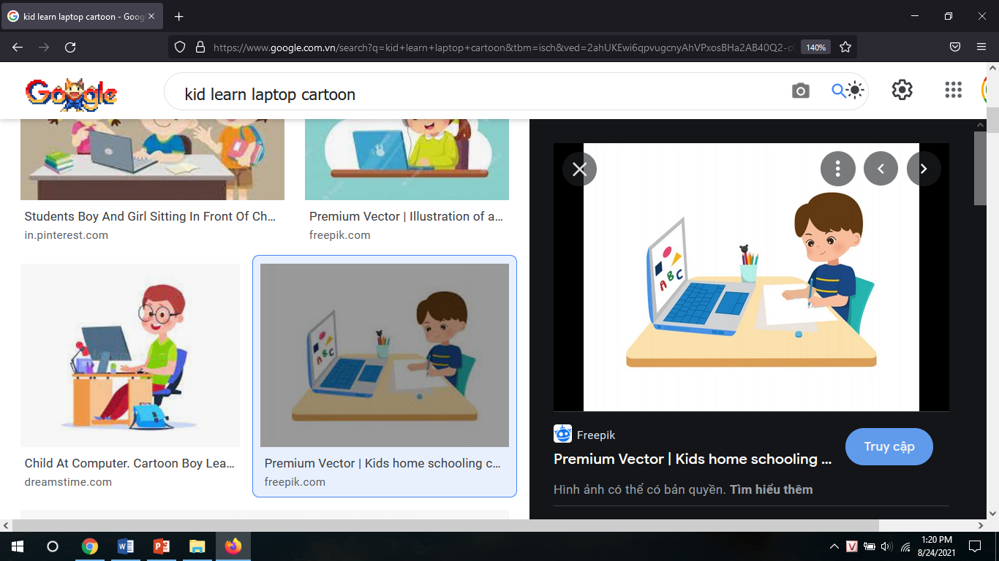

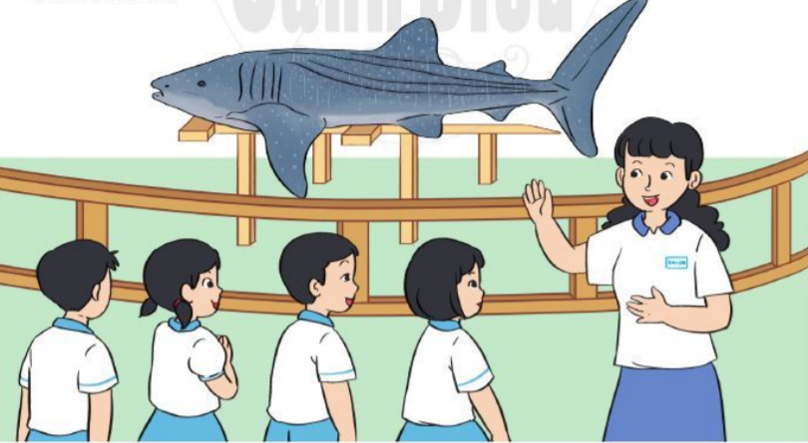
VẬN DỤNG
Bài 5. Ở một bảo tàng sinh vật biển, buổi sáng có 219 lượt khách đến tham quan, buổi chiều có nhiều hơn buổi sáng 58 lượt khách. Hỏi bảo tàng đã đón bao nhiêu lượt khách đến tham quan vào buổi chiều?
Bảo tàng đã đón số lượt khách đến tham quan vào buổi chiều là:
219 + 58 = 277 (lượt khách)
Đáp số : 277 lượt khách

Slide 11
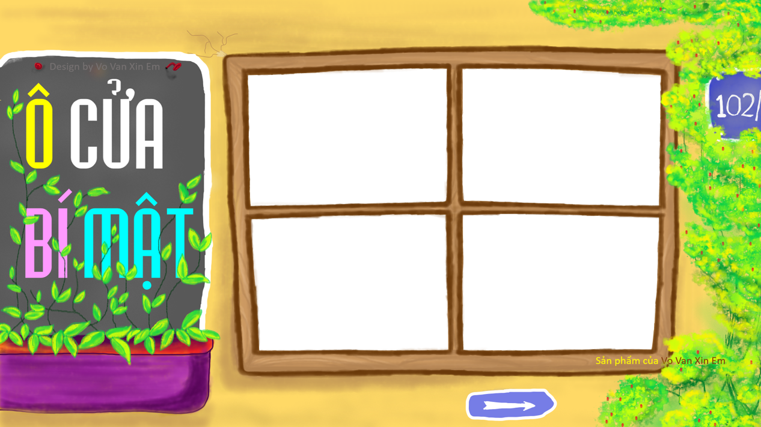
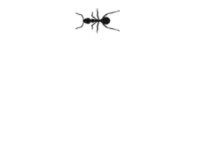
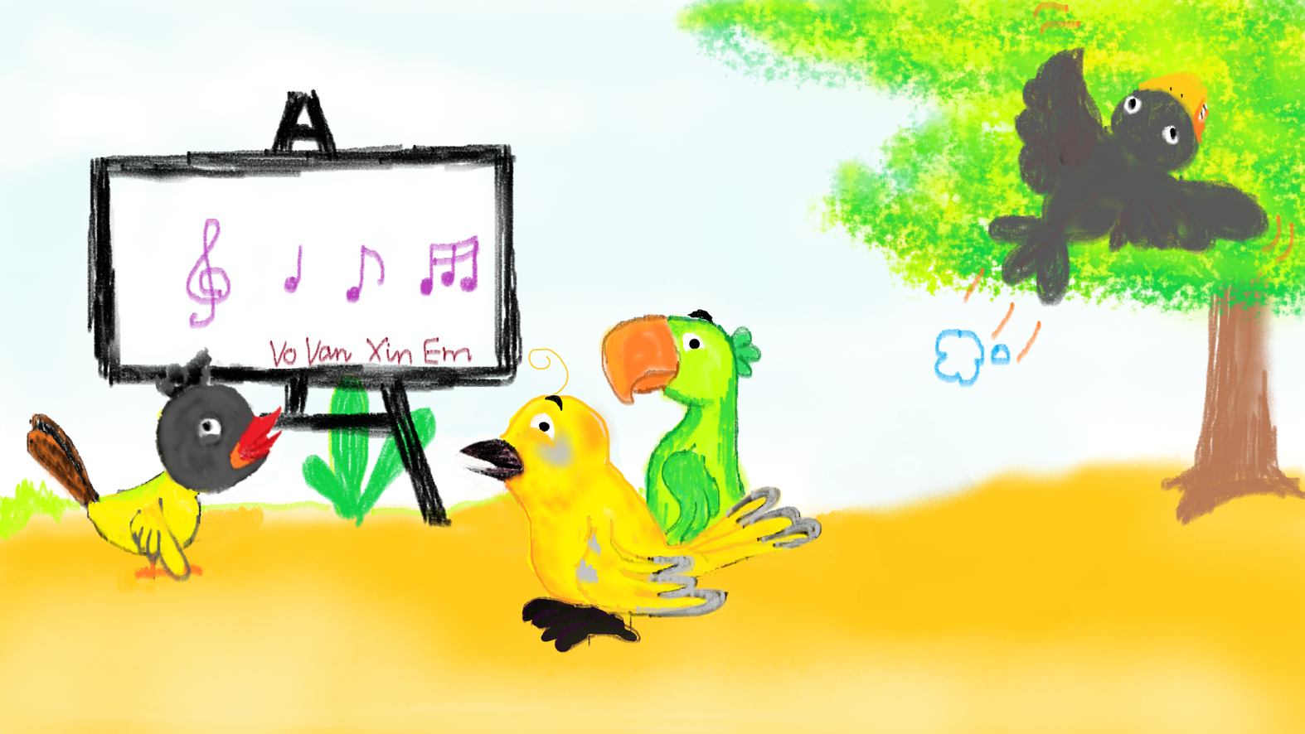










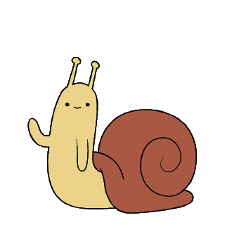


Slide 12


405
125
102
206
+
-
?
530
?
308

Slide 13
600
560 + 40 =…?...

Slide 14
968
980 – 12 = …?...

Slide 15
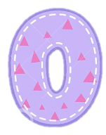



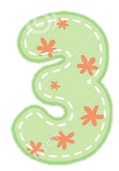


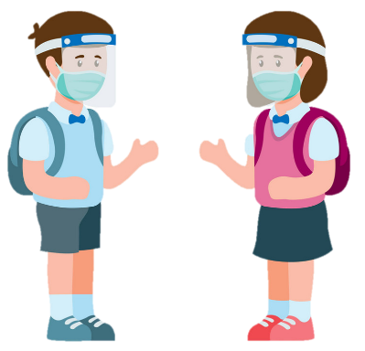


  HƯỚNG DẪN VỀ NHÀ
  Ôn tập bài đã học
  Làm bài tập trong SBT
  Chuẩn bị bài mới

Slide 16


Hẹn gặp lại các con vào tiết học sau!

